Slide 1
РОДИТЕЛЬСКОЕ
СОБРАНИЕ
«Подготовка к проведению ЕГЭ в 2018 году»

Slide 2
Цель:
Познакомить с порядком проведения Государственной Итоговой Аттестации обучающихся 11 классов; нормативно-правовыми основаниями её проведения, ресурсами для подготовки к ГИА.

Slide 3
• Слово «экзамен» переводится с латинского как «испытание».
ДЛЯ |  | ДЛЯ V
ВЫПУСКНИКОВ |  | УЧИТЕЛЕЙ
ДЛЯ
РОДИТЕЛЕЙ

Slide 4
Нормативно-правовые документы
В соответствии с частью 5 статьи 59 Федерального закона от 29 декабря 2012 г. № 273-ФЗ «Об образовании в Российской Федерации»
Приказ Министерства образования и науки РФ от 10 ноября 2017 г. № 1099 "Об утверждении единого расписания и продолжительности проведения единого государственного экзамена по каждому учебному предмету, перечня средств обучения и воспитания, используемых при его проведении в 2018 году”
Порядком проведения государственной итоговой аттестации по образовательным программам среднего общего образования, утвержденным приказом Министерства образования и науки Российской Федерации от 26 декабря 2013 г. № 1400 с изменениями, внесенными приказами Министерства образования и науки Российской Федерации от 9 января 2017 г. № 6 (зарегистрирован Министерством юстиции Российской Федерации 28 февраля 2017 г., регистрационный № 45805) (далее - Порядок проведения ГИА).

Slide 5
Нормативно-правовые документы
Приказ Министерства образования и науки Российской Федерации «Об утверждении Порядка аккредитации граждан в качестве общественных наблюдателей при проведении государственной итоговой аттестации по образовательным программам основного общего и среднего общего образования» от 28.06.2013 № 491

Slide 6
ГИА проводится во всех субъектах Российской Федерации, по единым правилам и единому расписанию.
ГИА организуется и проводится Федеральной службой по надзору в сфере образования и науки (Рособрнадзор) совместно с органами исполнительной власти субъектов Российской Федерации, осуществляющими управление в сфере образования.

Slide 7
ГИА выпускников 11 класса
Для всех 11 -классников государственная итоговая аттестация проводится в форме единого государственного экзамена (ЕГЭ)

Slide 8
ДОПУСК
К ГИА допускаются обучающиеся, не имеющие академической задолженности, в том числе за итоговое сочинение (изложение), и в полном объеме выполнившие учебный план или индивидуальный учебный план (имеющие годовые отметки по всем учебным предметам учебного плана за каждый год обучения по образовательной программе среднего общего образования не ниже удовлетворительных).
К ГИА по учебным предметам, освоение которых завершилось ранее, допускаются обучающиеся X-XI (XII) классов, имеющие годовые отметки не ниже удовлетворительных по всем учебным предметам учебного плана за предпоследний год обучения.

Slide 9
РЕШЕНИЕ О ДОПУСКЕ
принимается педагогическим советом школы и оформляется приказом
не позднее 25 мая 2018 года

Slide 10
в 2018 году
Обучающиеся 11-х классов обязаны сдать 2 обязательных экзамена для
получения аттестата:
русский язык и математика (базовый
уровень) и экзамены по другим предметам (по выбору выпускника) для
ЕГЭ выпускников 11-х классов
поступления в ВУЗы

Slide 11
Какой уровень математики выбрать?
ш \ Л' 1.-' ■ ‘"^{ч},■ _{ч} л, 1. ,
базовый профильный
* *
Получение аттестата
Получение аттестата
Возможность поступить в ВУЗ, где математика не является вступительным экзаменом
Поступление в ВУЗ, где математики в перечне обязательных экзаменов

Slide 12
Приказ Министерства образования и науки РФ от 10 ноября 2017 г. № 1099 "Об утверждении единого расписания и продолжительности проведения единого государственного экзамена по каждому учебному предмету, перечня средств обучения и воспитания, используемых при его проведении в 2018 году”
2.2. ЕГЭ по всем учебным предметам начинается в 10.00 по местному времени; сбор в МАОУ СОШ №4 в 9-15.
2.3. Продолжительность ЕГЭ по математике профильного уровня, физике, литературе, информатике и информационно-коммуникационным технологиям (ИКТ), обществознанию, истории составляет 3 часа 55 минут (235 минут), по русскому языку, химии, биологии - 3 часа 30 минут (210 минут), по математике базового уровня, географии, иностранным языкам (английский, французский, немецкий, испанский) (кроме раздела «Говорение») - 3 часа (180 минут), по иностранным языкам (английский, французский, немецкий, испанский) (раздел «Говорение») - 15 минут;
2.4. При проведении ЕГЭ используются следующие средства обучения и воспитания: по математике - линейка, не содержащая справочной информации (далее - линейка), по физике - линейка и непрограммируемый калькулятор*, по химии - непрограммируемый калькулятор, по географии - линейка, транспортир, непрограммируемый калькулятор.

Slide 13
Особенности ЕГЭ
Единое расписание
Использование заданий стандартизированной формы (КИМ)
Использование специальных бланков для оформления ответов на задания
Видеонаблюдение

Slide 14
Приказ Министерства образования и науки РФ от 10 ноября 2017 г. № 1099 "Об утверждении единого расписания и продолжительности проведения единого государственного экзамена по каждому учебному предмету, перечня средств обучения и воспитания, используемых при его проведении в 2018 году”
Утвердить следующее расписание проведения единого государственного экзамена (далее - ЕГЭ) в 2018 году:
1.1. Для лиц, указанных в пунктах 9, 10 и 11 Порядка проведения ГИА, за исключением выпускников прошлых лет:
28 мая (понедельник) - география, информатика и информационно-коммуникационные технологии (ИКТ);
30 мая (среда) - ЕГЭ по математике базового уровня;
1 июня (пятница) - ЕГЭ по математике профильного уровня;
4 июня (понедельник) - химия, история;
6 июня (среда) - русский язык;
9 июня (суббота) - иностранные языки (английский) (раздел «Говорение»);
13 июня (среда) - иностранные языки (английский) (раздел «Говорение»);
14 июня (четверг) - обществознание;
18 июня (понедельник) - биология, иностранные языки (английский) (кроме раздела «Говорение»);
20 июня (среда) - литература, физика;

Slide 15
Правила и процедура
проведения ГИА
• в аудитории не более 15 участников ГИА;
-на 15 участников 2 организатора, - 1 общественный наблюдатель;

Slide 16
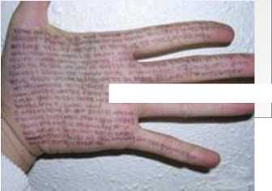
В день проведения экзамена (в период с момента входа в ППЭ и до окончания экзамена) запрещается: участникам ЕГЭ – иметь при себе уведомление о регистрации на экзамены, средства связи, электронно-вычислительную технику, фото-, аудио- и видеоаппаратуру, справочные материалы, письменные заметки и иные средства хранения и передачи информации; выносить из аудиторий и ППЭ ЭМ на бумажном 27 или электронном носителях (за исключением случая перехода из аудитории подготовки в аудиторию проведения при проведении экзамена по иностранным языкам раздел «Говорение»), фотографировать или переписывать задания ЭМ;
Также запрещаются:
разговоры
вставать с мест
пересаживаться
обмен любыми материалами и предметами
• ходить по ППЭ во время экзамена без сопровождения.

Slide 17
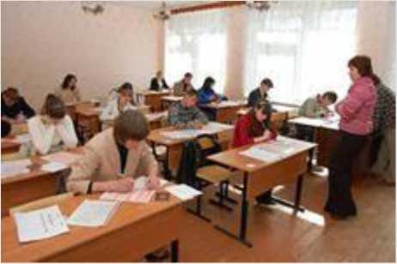
В случае отсутствия по объективным причинам у обучающегося документа, удостоверяющего личность, он допускается в ППЭ после письменного подтверждения его личности сопровождающим (форма ППЭ-20 «Акт об идентификации личности участника ГИА»). Если участник ЕГЭ опоздал на экзамен , он допускается к сдаче ЕГЭ в установленном порядке, при этом время окончания экзамена не продлевается, о чем сообщается участнику ЕГЭ. Повторный общий инструктаж для опоздавших участников ЕГЭ не проводится. В этом случае организаторы предоставляют необходимую информацию для заполнения регистрационных полей бланков ЕГЭ. Рекомендуется составить акт в свободной форме. Указанный акт подписывает участник ЕГЭ, руководитель ППЭ и член ГЭК.

Slide 18
Организация проведения ГИА
Организатор в аудитории, ответственный за печать ЭМ, выполняет печать ЭМ с электронного носителя. Ориентировочное время выполнения данной операции (для 15 участников ЕГЭ) до 20 минут при скорости печати принтера не менее 25 страниц в минуту.
В каждом напечатанном комплекте ЭМ участника ЕГЭ находятся: черно-белый бланк регистрации; черно-белый бланк ответов № 1; черно-белый односторонний бланк ответов № 2 лист 1 (за исключением проведения ЕГЭ по математике базового уровня); черно-белый односторонний бланк ответов № 2 лист 2 (за исключением проведения ЕГЭ по математике базового уровня); КИМ; контрольный лист с информацией о номере бланка регистрации, номере КИМ и инструкцией по проверке комплекта для участника.

Slide 19
По окончании процедуры печати полного комплекта ЭМ начинается вторая часть инструктажа, при проведении которой организатору необходимо: дать указание участникам ЕГЭ взять контрольный лист и выполнить действия, указанные в листе в разделе «Участнику ЕГЭ», а именно: сравнить уникальный номер КИМ на листах КИМ и номер КИМ, указанный на контрольном листе; сравнить цифровое значение штрих-кода на бланке регистрации со значением, указанным на контрольном листе; убедиться в совпадении значений в обеих парах чисел. В случае несовпадения сообщить об этом организаторам (которые произведут замену всего комплекта ЭМ);
дать указание участникам ЕГЭ проверить качество напечатанного комплекта (отсутствие белых и темных полос, текст хорошо читаем и четко пропечатан, защитные знаки, расположенные по всей поверхности листа КИМ, четко видны), а также проверить правильность кода региона и номера ППЭ в бланке регистрации 30 ответов. При выявлении любого брака необходимо осуществить полную замену комплекта ЭМ; дать указание участникам ЕГЭ приступить к заполнению бланков регистрации (участник ЕГЭ должен поставить свою подпись в соответствующем поле регистрационных полей бланков);

Slide 20
Участники ЕГЭ должны соблюдать Порядок и следовать указаниям организаторов в аудитории, а организаторы обеспечивать порядок проведения экзамена в аудитории и осуществлять контроль за порядком проведения экзамена в аудитории и вне аудитории. Во время экзамена на рабочем столе участника ЕГЭ, помимо ЭМ, могут находиться: гелевая, капиллярная ручка с чернилами черного цвета; документ, удостоверяющий личность; лекарства и питание (при необходимости); средства обучения и воспитания (по математике - линейка; по физике – линейка и непрограммируемый калькулятор; по химии – непрограммируемый калькулятор; по географии – линейка, транспортир, непрограммируемый калькулятор); черновики со штампом образовательной организации на базе, которой расположен ППЭ (в случае проведения ЕГЭ по иностранным языкам (раздел «Говорение») черновики не выдаются).

Slide 21
Во время экзамена участники ЕГЭ имеют право выходить из аудитории и перемещаться по ППЭ только в сопровождении одного из организаторов вне аудитории. При выходе из аудитории участники ЕГЭ оставляют документ, удостоверяющий личность, ЭМ, письменные принадлежности и черновики со штампом образовательной организации, на базе которой организован ППЭ, на рабочем столе, а организатор проверяет комплектность оставленных ЭМ. Каждый выход участника ЕГЭ из аудитории фиксируется организаторами в ведомости учѐта времени отсутствия участников ГИА в аудитории (форма ППЭ-12-04-МАШ). Если один и тот же участник ЕГЭ выходит несколько раз, то кажЗавершение выполнения экзаменационной работы участниками ЕГЭ и организация сбора ЭМ Участники ЕГЭ, досрочно завершившие выполнение экзаменационной работы, могут покинуть ППЭ, не дожидаясь времени окончания выполнения экзаменационной работы. Организаторы принимают от них все ЭМ, заполняют форму ППЭ-05-02 и получают подписи участников в указанной форме, после чего они покидают аудиторию и в сопровождении организатора вне аудитории покидают ППЭдый его выход фиксируется в ведомости в новой строке. При нехватке места на одном листе записи продолжаются на следующем листе (выдаѐтся в Штабе ППЭ по схеме, установленной руководителем ППЭ).

Slide 22
Завершение выполнения экзаменационной работы участниками ЕГЭ и организация сбора ЭМ
Участники ЕГЭ, досрочно завершившие выполнение экзаменационной работы, могут покинуть ППЭ, не дожидаясь времени окончания выполнения экзаменационной работы. Организаторы принимают от них все ЭМ, заполняют форму ППЭ-05-02 и получают подписи участников в указанной форме, после чего они покидают аудиторию и в сопровождении организатора вне аудитории покидают ППЭ

Slide 23
РЦОИ осуществляет обработку бланков ЕГЭ по всем учебным предметам. При этом РЦОИ обязан завершить обработку (включая проверку предметными комиссиями ответов на задания экзаменационной работы с развернутым ответом):
бланков ЕГЭ по математике базового уровня - не позднее трех календарных дней после проведения экзамена;
бланков ЕГЭ по математике профильного уровня - не позднее четырех календарных дней после проведения экзамена;
бланков ЕГЭ по русскому языку - не позднее шести календарных дней после проведения экзамена;
бланков ЕГЭ по остальным учебным предметам - не позднее четырех календарных дней после проведения соответствующего экзамена;
68. Утверждение результатов ГИА осуществляется в течение одного рабочего дня с момента получения результатов централизованной проверки экзаменационных работ ЕГЭ, результатов проверки экзаменационных работ ГВЭ.

Slide 24
Приказ Министерства образования и науки РФ от 26 декабря 2013 г. N 1400 "Об утверждении Порядка проведения государственной итоговой аттестации по образовательным программам среднего общего образования"
73. После утверждения результаты ГИА в течение одного рабочего дня передаются в организации, осуществляющие образовательную деятельность, а также органы местного самоуправления, осуществляющие управление в сфере образования, учредителям и загранучреждениям для ознакомления обучающихся, выпускников прошлых лет с утвержденными председателем ГЭК результатами ГИА.
Ознакомление обучающихся, выпускников прошлых лет с утвержденными председателем ГЭК результатами ГИА по учебному предмету осуществляется в течение одного рабочего дня со дня их передачи в организации, осуществляющие образовательную деятельность, а также органы местного самоуправления, осуществляющие управление в сфере образования, учредителям и загранучреждениям. Указанный день считается официальным днем объявления результатов ГИА.

Slide 25
Максимальное количество баллов за
выполнение всей экзаменационной работы - 20 баллов.
Отметка по пятибалльной шкале:
«2» - 0 - 6 баллов
МАТЕМАТИКА (базовый уровень)- ЕГЭ
«3»- 7 - 11 баллов
«4»-12 - 16 баллов
«5» -17 - 20 баллов

Slide 26
Минимальные пороги экзаменов
Предмет | Баллы
Русский язык | 36
Математика профильного уровня | 27
Физика, биология, химия | 36
География | 37
Информатика | 40
Иностранные языки | 22
История, литература | 32
Обществознание | 42

Slide 27
результат
75. Обучающимся, не прошедшим ГИА или получившим на ГИА неудовлетворительные результаты более чем по одному обязательному учебному предмету, либо получившим повторно неудовлетворительный результат по одному из этих предметов на ГИА в дополнительные сроки, предоставляется право пройти ГИА по соответствующим учебным предметам не ранее 1 сентября текущего года в сроки и в формах, устанавливаемых настоящим Порядком. Для прохождения повторной ГИА обучающиеся восстанавливаются в организации, осуществляющей образовательную деятельность, на срок, необходимый для прохождения ГИА.
Обучающимся и выпускникам прошлых лет, получившим неудовлетворительный результат по учебным предметам по выбору, предоставляется право пройти ГИА по соответствующим учебным предметам не ранее чем через год в сроки и формах, устанавливаемых настоящим Порядком.

Slide 28
Право повторной сдачи
Не явившиеся на ГИА по уважительной причине ( справка о болезни);
Не завершившие ГИА по уважительной причине;
Получившие «неуд» по 1 из обязательных учебных предметов
Предметы по выбору в текущем
году не пересдаются

Slide 30
Приказ Министерства образования и науки РФ от 26 декабря 2013 г. N 1400 "Об утверждении Порядка проведения государственной итоговой аттестации по образовательным программам среднего общего образования"
76. Конфликтная комиссия принимает в письменной форме апелляции обучающихся, выпускников прошлых лет о нарушении установленного порядка проведения ГИА по учебному предмету и (или) о несогласии с выставленными баллами в конфликтную комиссию.
77. Конфликтная комиссия не рассматривает апелляции по вопросам содержания и структуры заданий по учебным предметам, а также по вопросам, связанным с оцениванием результатов выполнения заданий экзаменационной работы с кратким ответом, нарушением обучающимся, выпускником прошлых лет требований настоящего Порядка и неправильным оформлением экзаменационной работы.
78. При рассмотрении апелляции проверка изложенных в ней фактов не проводится лицами, принимавшими участие в организации и (или) проведении соответствующего экзамена либо ранее проверявшими экзаменационную работу обучающегося, выпускника прошлых лет, подавшего апелляцию.

Slide 31
80. Обучающийся, выпускник прошлых лет и (или) его родители (законные представители) при желании присутствуют при рассмотрении апелляции.
При рассмотрении апелляции также присутствуют:
а) члены ГЭК - по решению председателя ГЭК;
б) общественные наблюдатели, аккредитованные в установленном порядке, - по желанию;
в) должностные лица Рособрнадзора, органа исполнительной власти субъекта Российской Федерации, осуществляющего переданные полномочия Российской Федерации в области образования, - по решению соответствующих органов.
Рассмотрение апелляции проводится в спокойной и доброжелательной обстановке.

Slide 32
84. Апелляция о несогласии с выставленными баллами подается в течение двух рабочих дней после официального дня объявления результатов ГИА по соответствующему учебному предмету.
Обучающиеся подают апелляцию о несогласии с выставленными баллами в организацию, осуществляющую образовательную деятельность, которой они были допущены в установленном порядке к ГИА.
По решению ГЭК подача и (или) рассмотрение апелляций организуется с использованием информационно-коммуникационных технологий, при условии соблюдения требований законодательства Российской Федерации в области защиты персональных данных.
Обучающиеся заблаговременно информируются о времени, месте и порядке рассмотрения апелляций.
85. Руководитель организации, принявший апелляцию, незамедлительно передает ее в конфликтную комиссию.

Slide 34
Подготовка к ЕГЭ-2018
Знакомство с нормативными документами обучающихся и их родителей (законных представителей) регламентирующими проведение ГИА
Классные часы: «Содержание и цели проведения ГИА», «Организация и технология проведения ГИА в 2018 году», «Технология заполнения бланков»
Организация индивидуальной работы, дифференцированный подход к учащимся на уроках через разно уровневое обучение.

Slide 35
Подготовка к ЕГЭ-2017
Перед экзаменом необходимо ознакомиться с демонстрационными вариантами КИМ, изучить все содержащиеся в них инструкции, чтобы хорошо понимать, сколько времени отведено на работу, в каком порядке выполнять задания, как записывать ответы.

Slide 36
В аттестат о среднем полном (общем) образовании итоговые отметки выставляются по традиционной пятибалльной системе. Они определяются как среднее арифметическое годовых отметок выпускника за 10 и 11 классы и выставляются в аттестат целыми числами в соответствии с правилами математического округления, т.е. в большую сторону. Победителями и призерам заключительного этапа всероссийской олимпиады школьников по предмету, соответствующему профилю олимпиады, в аттестат выставляется отметка "5".

Slide 37
Осталось менее 2 месяцев до экзаменов.
Дорогие родители!
Готовьтесь вместе с детьми к экзаменам, не пускайте все на самотек и не надейтесь на «авось», «вдруг что то получится – вы не в сказке.
Контролируйте подготовку своих детей к ГИА, помогайте им организовать порядок работы в этом направлении.
Не рассчитывайте на «списать».
Экзамены будут действительно сложными.
Учите детей надеяться только на собственные знания и силы.
Удачи и успехов во всем!

Slide 38
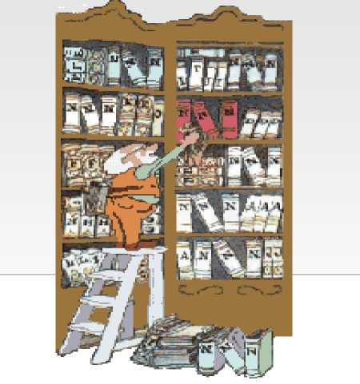
В чем заключается родительская помощь?
Психологическая поддержка — один из важнейших факторов, определяющих успешность ребенка в сдаче экзамена.
Научить ребенка справляться с различными задачами, создав у него установку: «Ты можешь это сделать».
Юмор помогает здорово снизить страх.

Slide 39
Следите за тем, чтобы во время подготовки ребенок регулярно делал короткие перерывы. Объясните ему, что отдыхать, не дожидаясь усталости, - лучшее средство от переутомления
Немало вреда может нанести и попытка сосредоточиться над учебниками в одной комнате с работающими телевизором или радио. Если школьник хочет работать под музыку, не надо этому препятствовать, только договоритесь, чтобы это была музыка без слов.

Slide 40
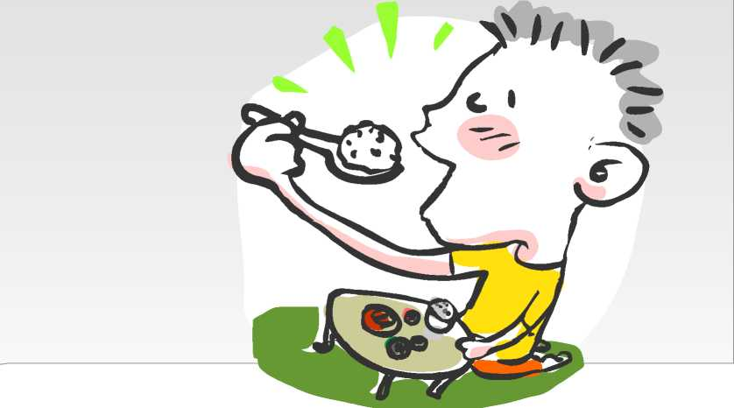
• Договоритесь с ребенком, что вечером накануне экзамена он прекратит подготовку, прогуляется, искупается и ляжет спать вовремя. Последние двенадцать часов должны уйти на подготовку организма, а не знаний.
• Никогда не сравнивайте своих детей с другими Очень часто, стараясь активизировать ребенка по подготовке к экзамену, вы можете только увеличить беспокойство.

Slide 41
Советы родителям:
• Не нужно делать из экзамена вопрос жизни и смерти, есть и другие жизненные перспективы.

Slide 42
Если ваш ребенок получил оценку ниже, чем хотелось бы, или вовсе провалил экзамен, помогите ему справиться с этой бедой. Не осуждайте и не
насмехайтесь над ним, вместо этого
воспользуйтесь возможностью понять, в чем причина неудачи.

Slide 43
Напутствие:
«Когда человек в панике, он не способен сосредоточиться на решении той или иной проблемы, однако, заставив себя мысленно принять самое худшее, мы тем самым сбрасываем груз панического беспокойства и оказываемся в состоянии искать и находить правильный выход»
Д. Карнеги

